Slide 1
Нелинейные САУ
Чупров Сергей Геннадьевич
Кафедра «Мехатроника и роботостроение»
(при ЦНИИ РТК)
2019г

Slide 2
Введение
Практически все СУ являются нелинейными, т.е. описываются нелинейными уравнениями.
Линейные СУ – это их линейная модели, полученные путем обычной линеаризации (разложение в ряд Тейлора и отбрасывание нелинейных слагаемых).
Если нелинейность допускает обычную линеаризацию, то такая нелинейность называется несущественной.
В противном случае нелинейность называется существенной.
Даже в тех случаях когда обычная линеаризация возможна, часто на конечном этапе исследования может потребоваться рассмотрение исходной нелинейной модели.

Slide 3
Содержание
Введение;
Математические описания НС;
Устойчивость НС;
Линеаризация НС;
Синтез НС;

Slide 4
Введение. Типовые нелинейные звенья
Модель НС содержит как типовые линейные звенья, так и специальные блоки описываемые с помощью нелинейных функций и операторов.
В зависимости от свойств различают статические, динамические, а так же гладкие и негладкие блоки нелинейных систем.
Статические блоки описываются алгебраическими и трансцендентными уравнениями
Динамические звенья описываются дифференциальными уравнениями первого и второго порядков
В некоторых широко распространенных частных случаях их приводят к виду:
Здесь

Slide 5
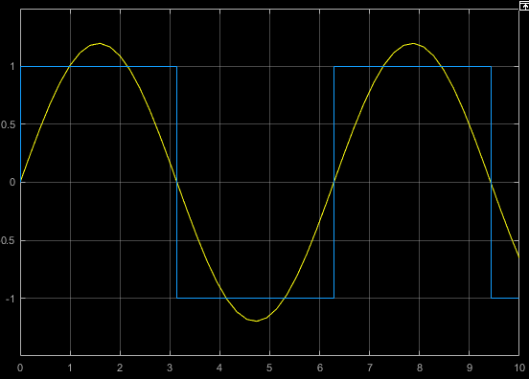
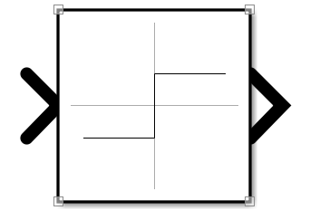
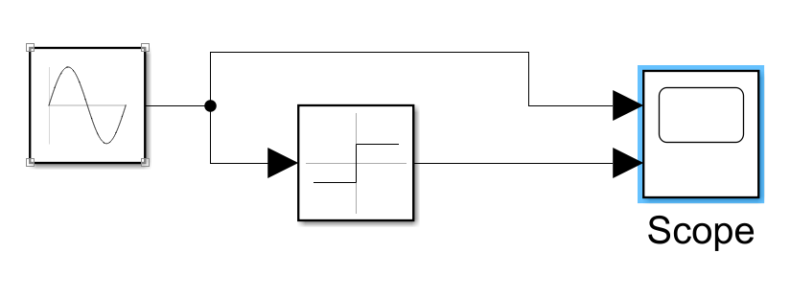
Типовые нелинейные звенья
Идеальное двухпозиционное реле:

Slide 6
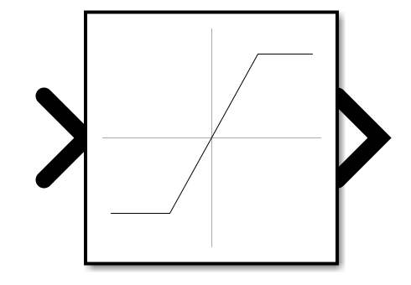
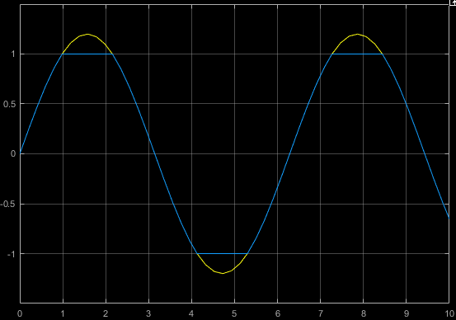
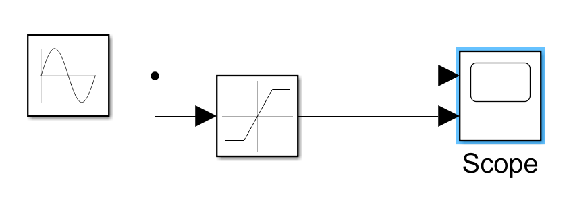
Типовые нелинейные звенья
Звено насыщения:

Slide 7
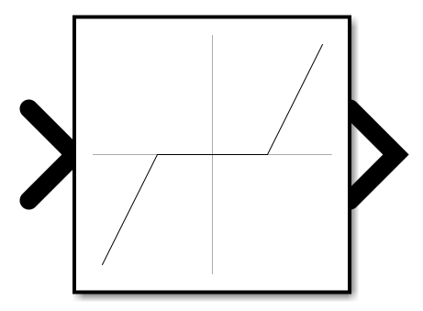
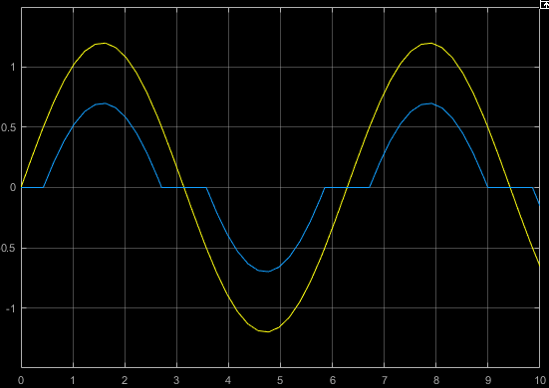
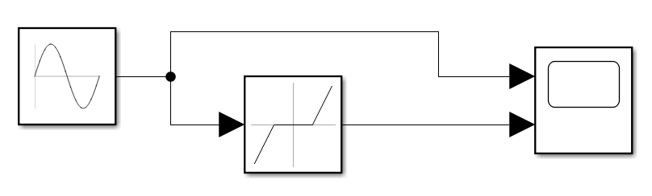
Типовые нелинейные звенья
Зона не чувствительности:

Slide 8
Типовые нелинейные звенья
Зона не чувствительности:

Slide 9
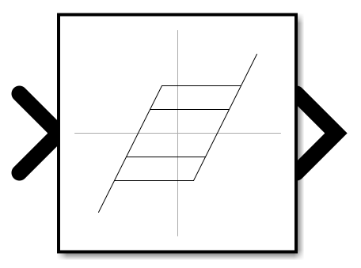
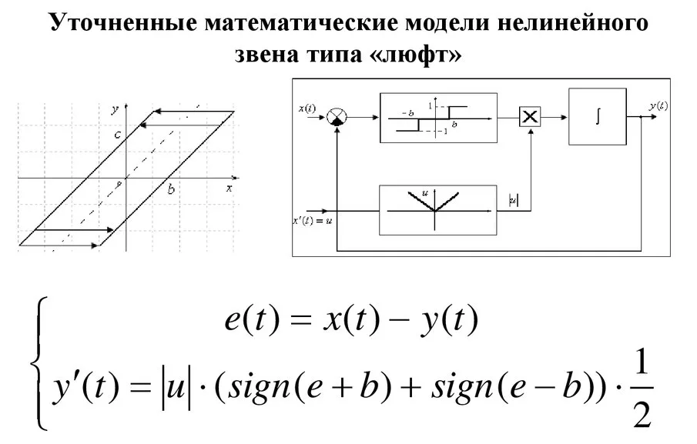
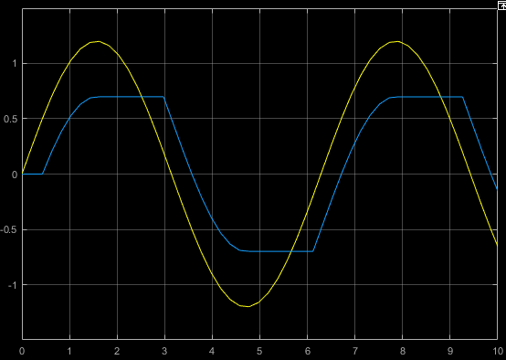
Типовые нелинейные звенья
Люфт:
Сложные зависимости можно получить комбинацией простых

Slide 10
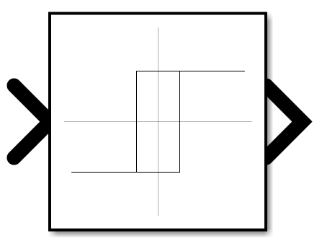
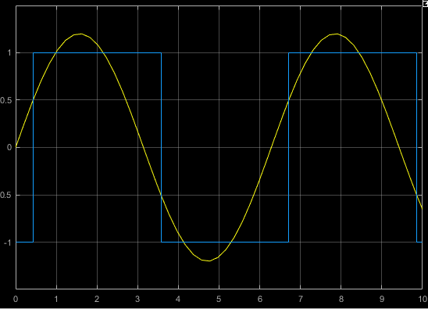
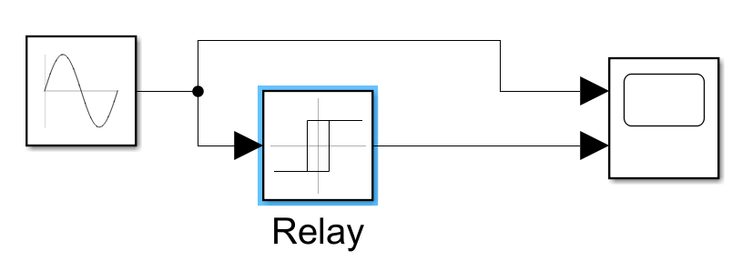
Типовые нелинейные звенья
Реле с гистерезисом:

Slide 11
Введение. Особенности НС (в отличии от ЛС)
Не выполняется принцип суперпозиции.
Устойчивость и характер переходных процессов зависит от начальных отклонений от положении равновесия.
При фиксированных внешних воздействиях возможны несколько положений равновесий ( иногда бесконечно много)
Возможны свободные установившиеся процессы (например автоколебания)
Универсальных аналитических методов исследования устойчивости нет.
Существуют методы анализа и синтеза применимые для определенных классов систем и задач
Математическое (компьютерное) моделирование – один из универсальных (но неаналитических) методов исследования

Slide 12
Основные динамические модели НС
Соединение линейных и нелинейных звеньев характеризующих реальные физические процессы позволяет получить описание (модель) системы.
Если уравнения разрешимы относительное старшей производной, то их можно преобразовать к системе уравнений 1го порядка – нормальная форма Коши
Аналогично для нескольких уравнений

Slide 13
Основные динамические модели НС

Slide 14
Фазовые пространства и фазовые портреты
Для качественного рассмотрения процессов в НС удобно использовать их геометрическое представление в фазовом пространстве (пространство системы координат x).
В системе n-го порядка – n-мерное пространство.
Для систем 2-го порядка – фазовая плоскость.
Изображающая точка – определенная точка ФП соответствует состоянию системы в каждый момент времени определяемым значениями её n координат.

Slide 15
Фазовые пространства и фазовые портреты
При изменении состояния системы изображающая точка будет перемещаться, описывая траекторию – фазовая траектория.
Фазовая траектория дает полное представление о характере процесса кроме его временной оценки.
Если за начало координат взять отклонения от некоторого устойчивого режима, тогда для оценки устойчивости достаточно знать как будет перемещаться изображающая точка при времени стремящемся к бесконечности.
У ЛС в случае устойчивости все траектории стягиваются в начало координат, в случае неустойчивости уходят в бесконечность
Совокупность фазовых траекторий соответствующих всевозможным начальным условиям – фазовый портрет

Slide 16
Фазовые пространства и фазовые портреты
Фазовый портрет – основной метод исследования НС 2-го порядка.
(1) дифференциальные уравнения фазовой траектории в параметрической форме
Разделив уравнения (1) можно получить
непараметрические уравнения фазовой траектории:
Точки в которых (1) равно нулю (фазовая скорость равна нулю) – особые точки, т.е. они являются положениями равновесия. Все остальные точки – неособые
Через особые точки может проходить больше одной траектории

Slide 17
Обычная линеаризация в особой точке
Т.е. нелинейная система (1) в окрестности особой точки ведет себя так же как линейная система (2) по отношении к нулю

Slide 18
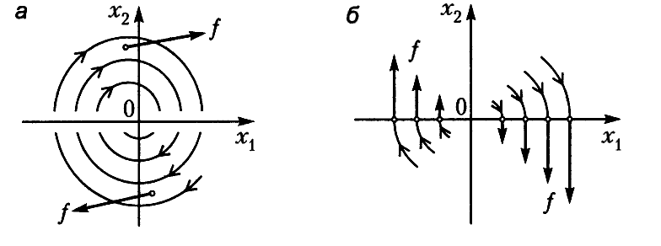
Фазовые пространства и фазовые портреты
Часто принимают:
Тогда фазовые траектории принимают свойства:
В верхней полуплоскости траектории движутся слева направо
В нижней полуплоскости справа налево
На они абсцисс пересекают её под прямым углом

Slide 19
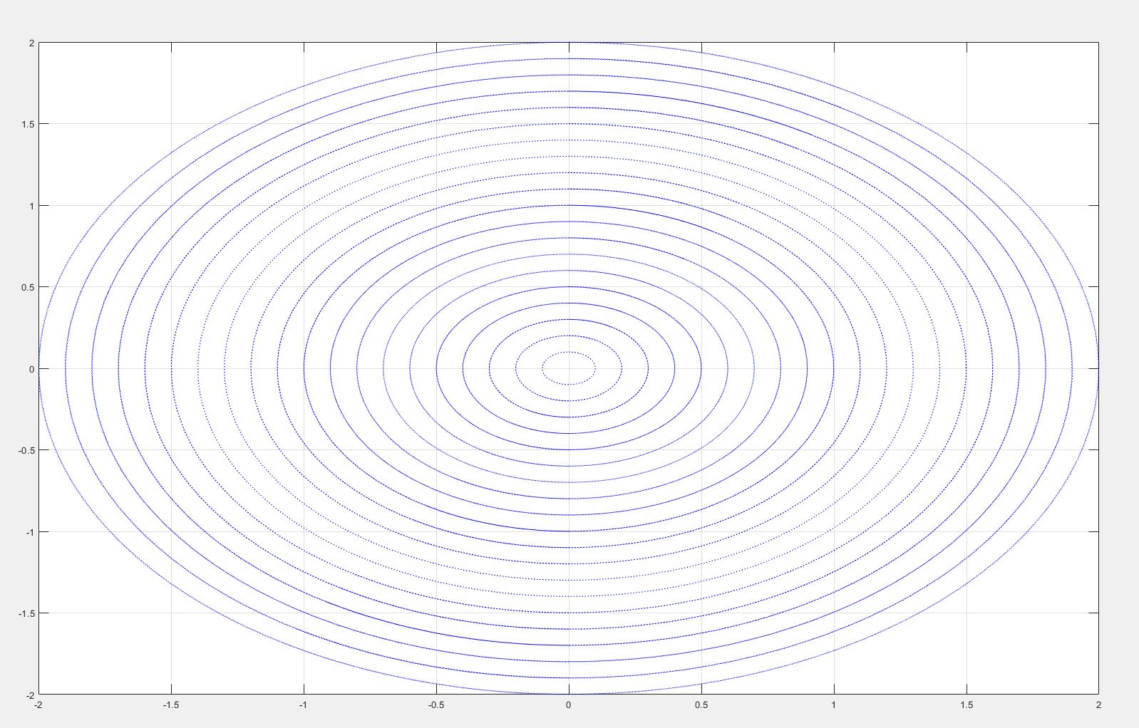
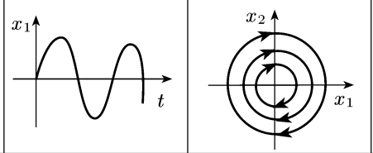
Особые точки
Если НС допускает обычную линеаризацию в особой точке, то в её окрестности тип особой точки такой же, как и у ЛС.
Если собственные числа линеаризованной в особой точке системы чисто мнимые, то тип особой точки - центр:

Slide 20
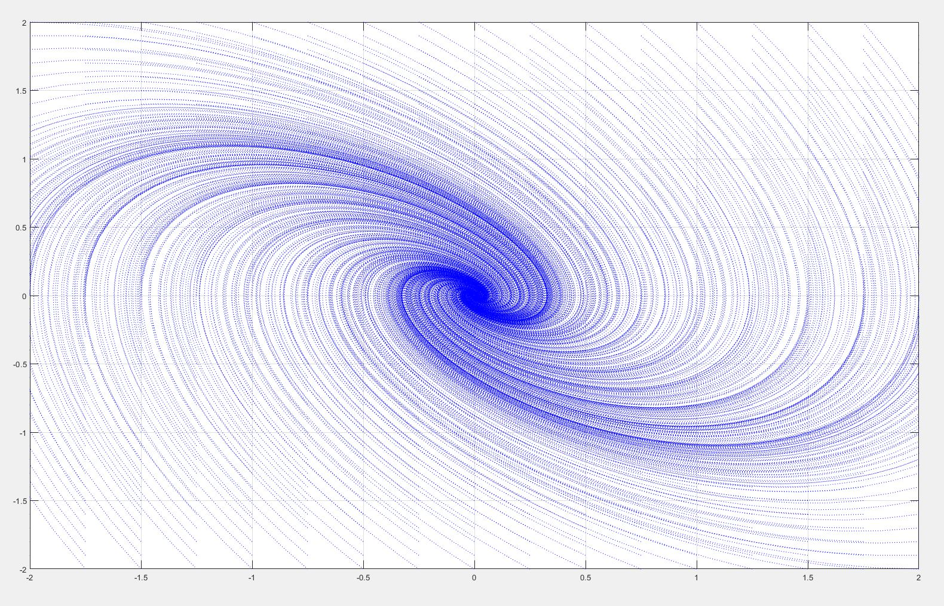
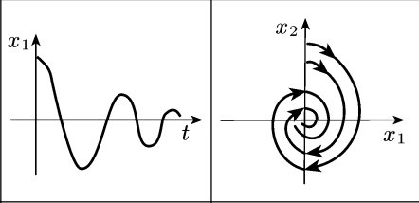
Особые точки
Если собственные числа линеаризованной в особой точке системы комплексно сопряжённые с отрицательной вещественной частью , то тип особой точки – устойчивый фокус:

Slide 21
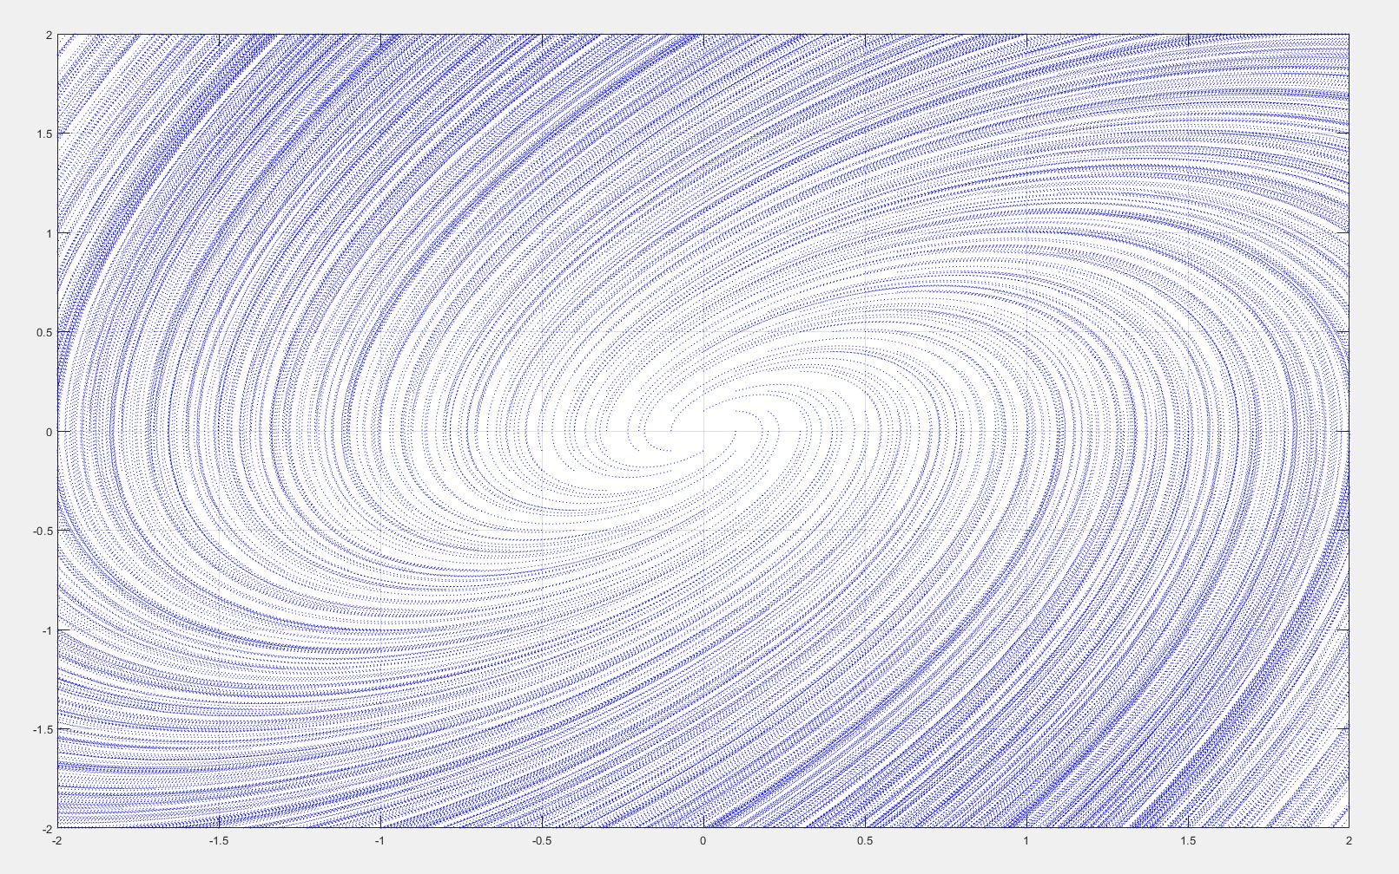
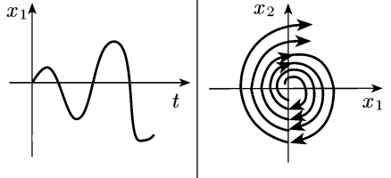
Особые точки
Если собственные числа линеаризованной в особой точке системы комплексно сопряжённые с положительной вещественной частью , то тип особой точки – неустойчивый фокус:

Slide 22
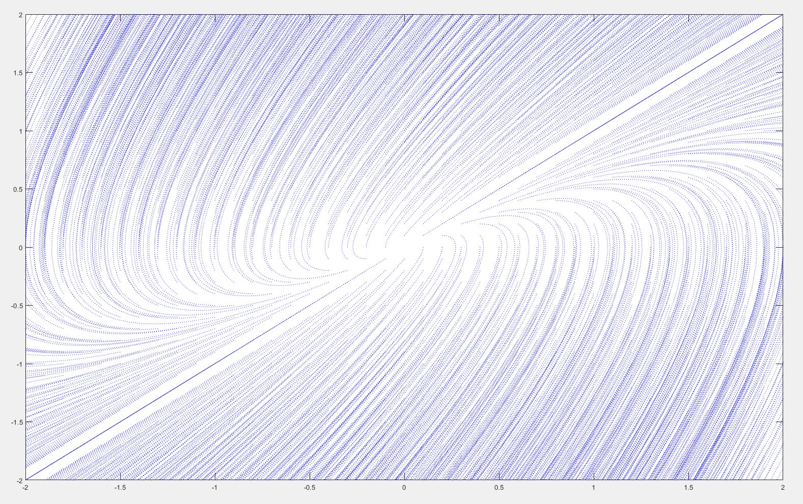
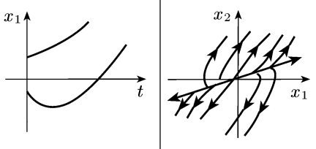
Особые точки
Если собственные числа линеаризованной в особой точке системы положительные вещественные, то тип особой точки – неустойчивый узел:

Slide 23
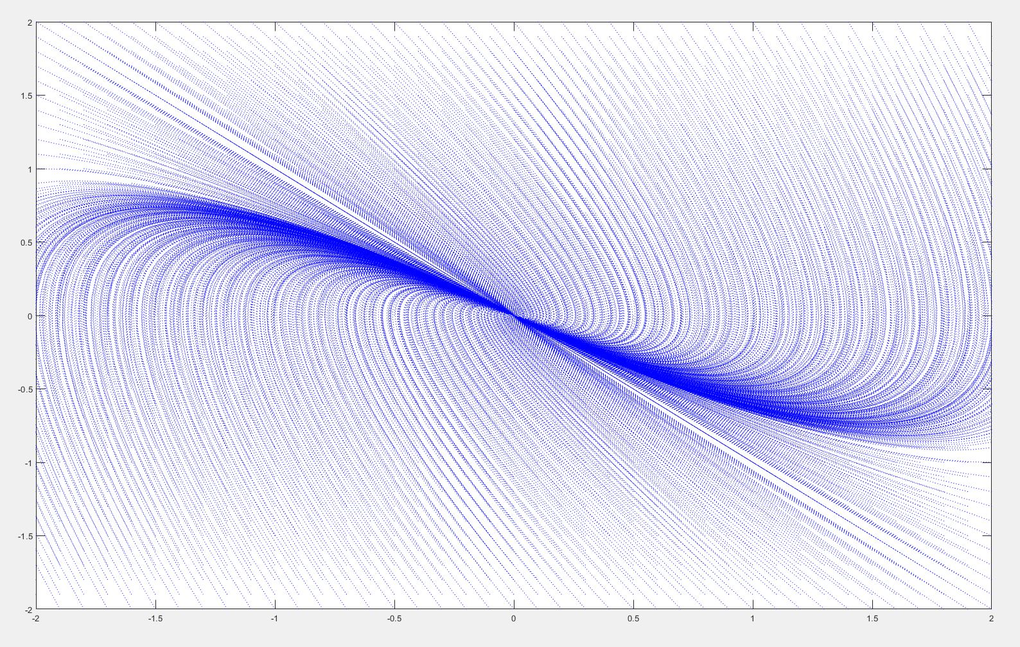
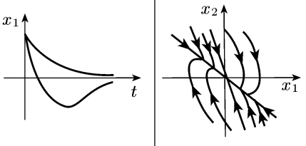
Особые точки
Если собственные числа линеаризованной в особой точке системы отрицательные вещественные, то тип особой точки – устойчивый узел:

Slide 24
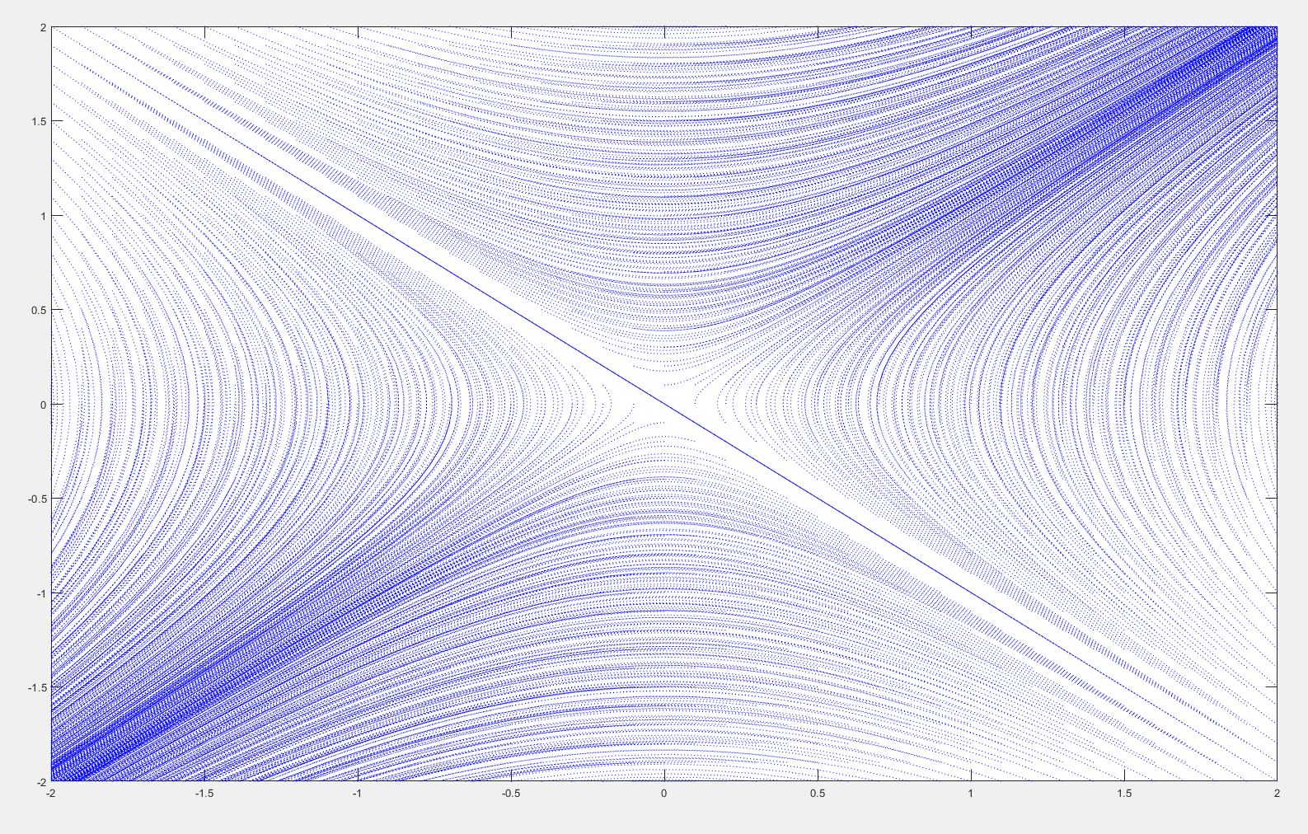
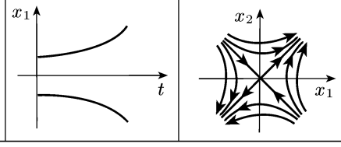
Особые точки
Если собственные числа линеаризованной в особой точке системы вещественные разных знаков, то тип особой точки – седло:

Slide 25
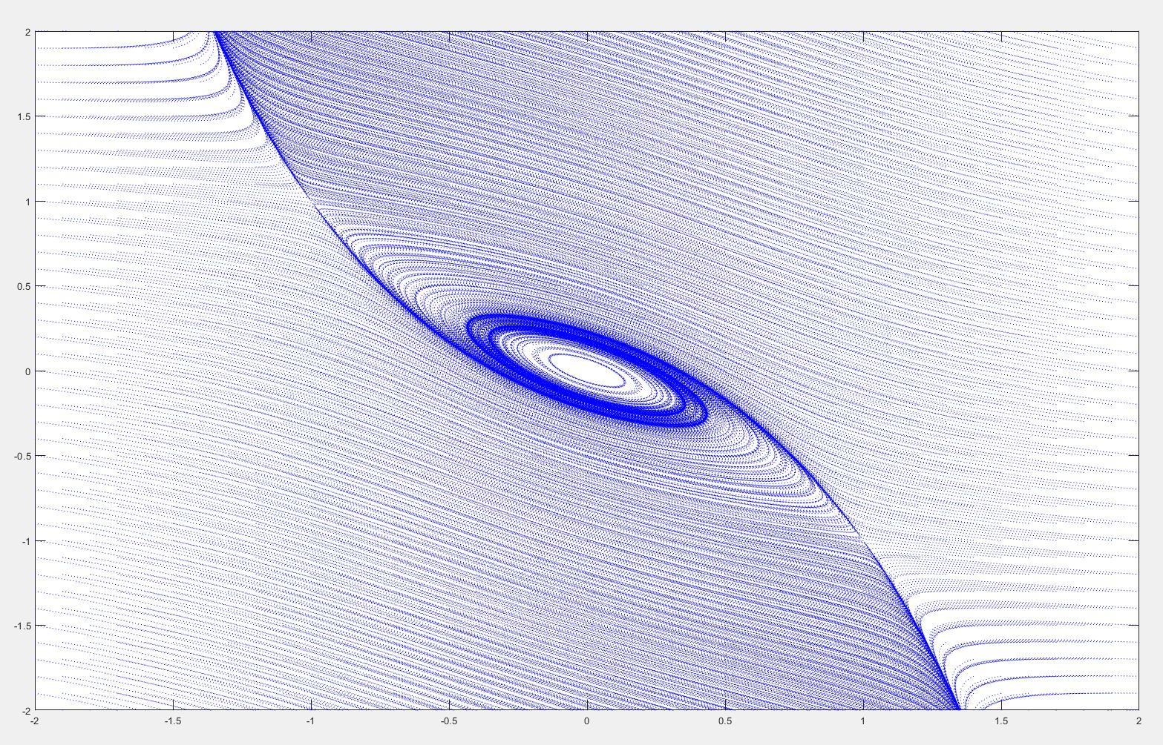
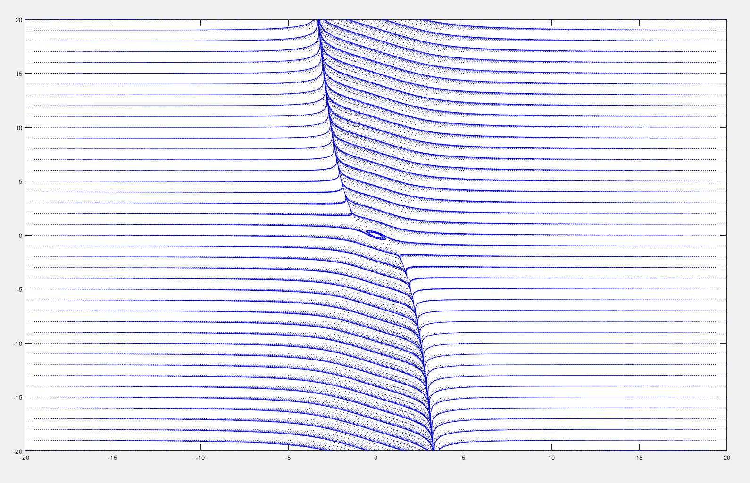
Особые траектории
Особые кривые разделяющие фазовую плоскость на области с разными типами фазовых траекторий - сепаратрисы
Замкнутые фазовые траектории – предельные циклы

Slide 26
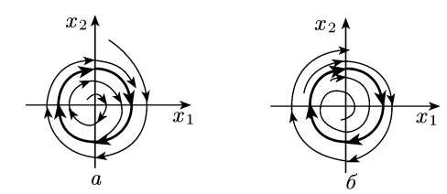
Автоколебания, аттракторы и бифуркации
Если изнутри и снаружи траектории сходятся к предельному циклу, то он устойчивый и соответствует автоколебаниям
У неустойчивых предельных циклов соседние фазовые траектории отходят от него с обеих сторон – неустойчивые автоколебания, на практике не существуют

Slide 27
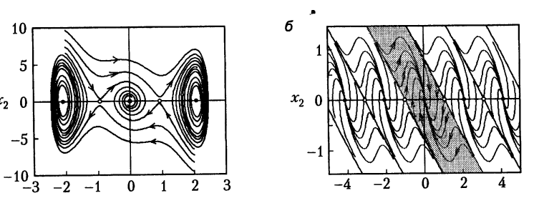
Автоколебания, аттракторы и бифуркации
Особые точки и придельные циклы к которым притягиваются фазовые траектории – аттракторы
Особые точки и придельные циклы которые разделяют пространство на области с качественно различными траекториями – бифуркационные
Бифуркация – качественное изменение характера процессов в системе

Slide 28
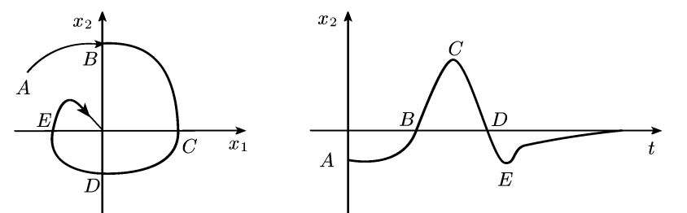
Автоколебания, аттракторы и бифуркации
По фазовой траектории можно качественно построить временную характеристику:
На траектории отметить характерный точки – пресечение с осями и экстремумы
Нанести соответствующие им точки на временную плоскоcть
Соединить плавной кривой

Slide 29
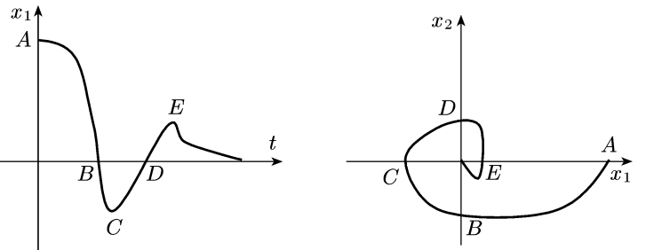
Автоколебания, аттракторы и бифуркации
На и наоборот по временной характеристике можно построить фазовую траекторию:
На траектории отметить характерный точки – пресечение с временной осью и экстремумы
Нанести соответствующие им точки на фазовую плоскость
Соединить плавной кривой

Slide 30
Анализ НС методом фазовой плоскости
Метод фазовой плоскости – метод исследования основанный на построении их фазовых портретов
По фазовому портрету НС можно судить о её устойчивости и о характере переходных процессов
Наглядное представление всевозможных процессов происходящих в системе
Точный метод исследования (это редкость)
Применим только к системам 2-го порядка (т.е. можно исследовать только простые подсистемы сложных объектов)

Slide 31
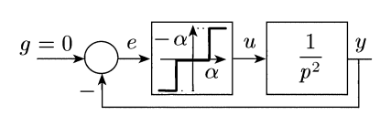
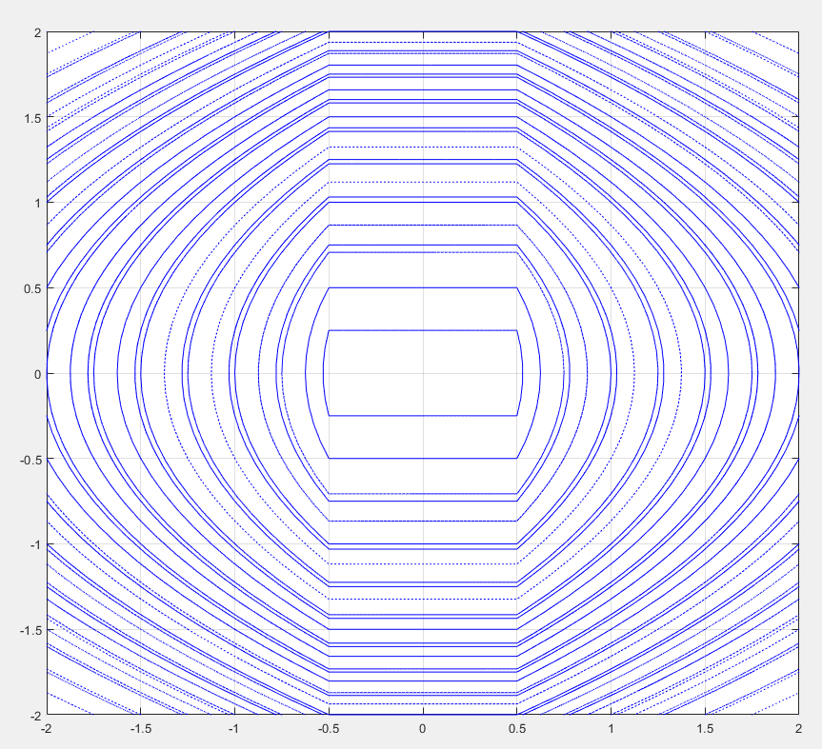
Анализ НС методом фазовой плоскости
Метод интегрирования по участкам уравнений с кусочно-линейной нелинейностью – метод припасовывания (сшивания)
Линии на которых происходит излом траектории – линии переключения
*Здесь возникают незатухающие колебания амплитуда которых зависит от начальных условий
*Положение равновесия – участок оси абсцисс, не является устойчивым

Slide 32
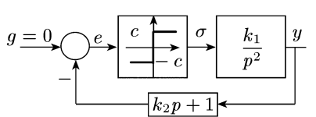
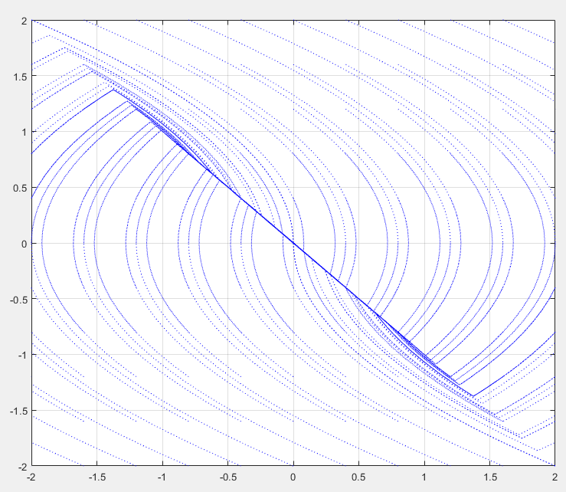
Анализ НС методом фазовой плоскости
Если на линии переключения касательная к отходящей траектории имеет наклон больший чем касательная к линии переключения изображающая точка будет «скользить» вдоль линии переключения
Теоретически будут совершаться бесконечно быстрые переключения – колебания бесконечно большой частоты и бесконечно малой амплитуды
Такой процесс называется скользящим режимом
На практике нелинейные звенья обладают конечным запаздыванием, поэтому возникают конечные колебания вдоль линии переключения

Slide 33
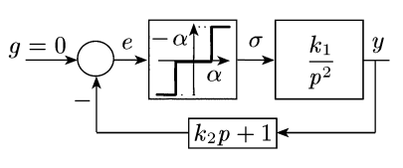
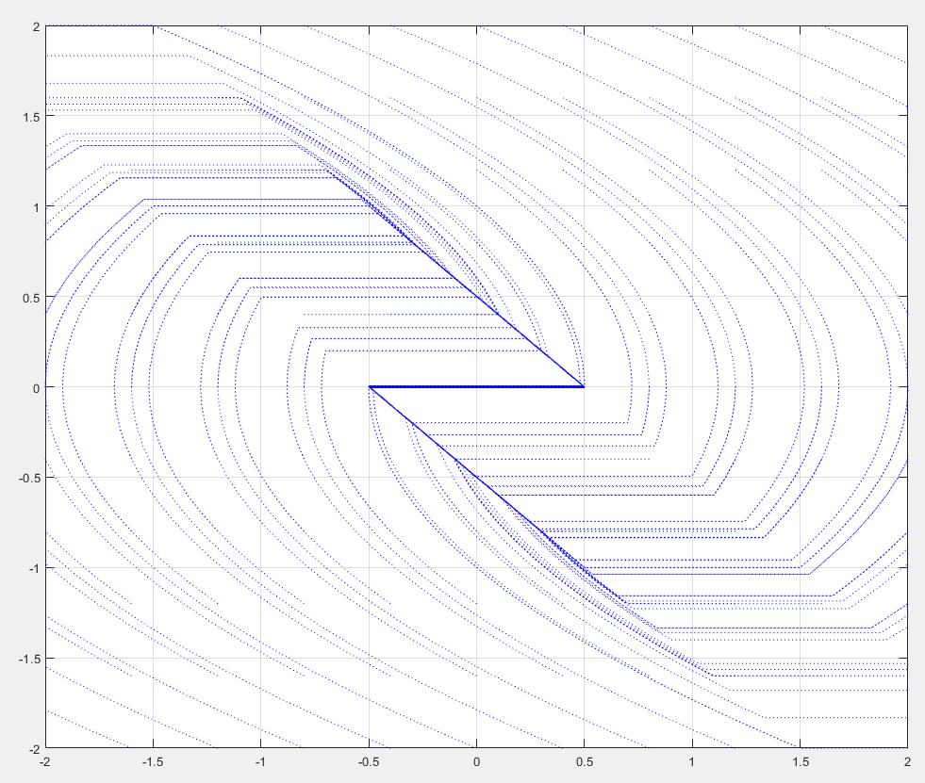
Анализ НС методом фазовой плоскости

Slide 34
Устойчивость НС
Асимптотическая устойчивость – если фазовые траектории стягиваются к положению равновесия (к точке или предельному циклу)
Устойчивость в малом – устойчивость при бесконечно малых отклонениях (в окрестности точки) от положения равновесия
Устойчивость в большом – устойчивость при конечных отклонениях возможных в данной системе по условиям её работы
Устойчивость в целом – устойчивость при неограниченных отклонениях
ЛС либо асимптотически устойчивы, либо неустойчивы в целом
Абсолютная устойчивость – устойчивость не одной конкретной системы, а устойчивость некоторого множества (класса) систем (не путать с робастной устойчивостью)

Slide 35
Устойчивость НС. I-й метод Ляпунова
I-й метод Ляпунова исследует устойчивость в малом линеаризуемых систем:
Если линеаризованная система устойчива, то НС устойчива в малом
Если линеаризованная система неустойчива, НС неустойчива в малом
Если линеаризованная система на границе устойчивости, то о НС ничего сказать нельзя (зависит от конкретной нелинейности, необходимы дополнительные исследования)

Slide 36
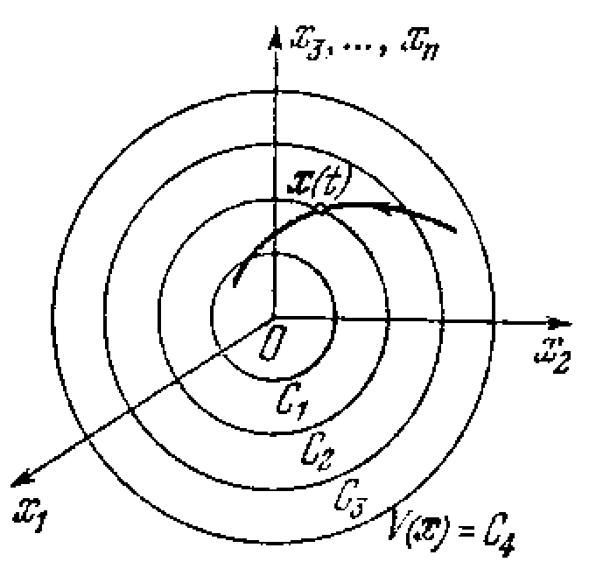
Устойчивость НС. II-й метод Ляпунова
Рассмотрим в фазовом пространстве поверхность произвольной форсы описываемую уравнением:
С уменьшением C поверхность сжимается, при С->0 стягивается в начало координат (С4>C3>C2>C1)
Предположим что (*) изображающие точки
движутся только внутрь поверхности, т.е.
переходят от большего C к меньшему
Тогда НС – устойчива, т.к. все траектории
стягиваются к началу координат
Аналитически это (*)означает вдоль фазовой
траектории производная должна быть отрицательной

Slide 37
Устойчивость НС. II-й метод Ляпунова
Рассмотрим систему в форме Коши:
Функция переменных x и параметров системы f(x)
Знакоопределённая функция V(x) – функция Ляпунова
Общие правила формулирования функций Ляпунова отсутствуют

Slide 38
Устойчивость НС. II-й метод Ляпунова
II-й метод Ляпунова («прямой метод») исследует устойчивость НС в большом
Наиболее общий метод исследования устойчивости
Дает достаточное условие устойчивости, т.е. определяет часть всей области устойчивости
Невозмущенное движение – любой интересующий нас в отношении устойчивости режим системы. В фазовом пространстве ему соответствует начало координат
Возмущенное движение – ненулевые начальные условия (смещение изображающей точки из начала координат)
Знакоопределённая функция – функция, которая при всех значениях переменной имеет один знак, а в начале координат обращается в ноль

Slide 39
Устойчивость НС. II-й метод Ляпунова
Достаточное условие устойчивости Ляпунова:
Возмущенное движение асимптотически устойчиво, если можно указать такую знакоопределённую функцию Ляпунова, производная которой по времени определенная на основе дифференциальных уравнений НС тоже является знакоопределенной, но противоположного знака
Если допустить обращение производной в ноль вне начала координат, то получим неасимптотическую устойчивость, т.е. изображающая точка может «застрять» на определенной поверхности и не дойти до начала координат
Замечание 1: Выбирая разные функции Ляпунова можно находить для одной и той же системы разные по величине части полной области устойчивости
Замечание 2: Можно проводить исследование на неустойчивость, если не удается найти область устойчивости

Slide 40
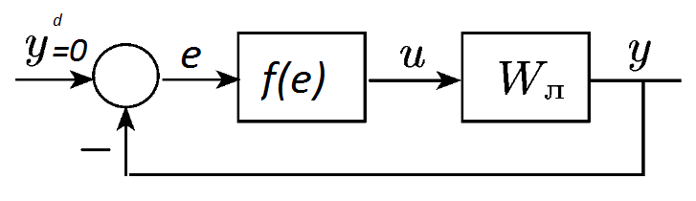
Абсолютная устойчивость. Постановка задачи
Рассмотрим систему в отклонениях с одной нелинейностью:
Система (1) называется абсолютно устойчивой в угле (секторе) если нулевое решение x=0 асимптотически устойчиво в целом при любой нелинейной функции f(e) удовлетворяющей условию:
Абсолютная устойчивость – устойчивость не одной конкретной системы, а устойчивость некоторого множества (класса) систем
В общем случае множество нелинейностей может определяться иначе, чем (2).

Slide 41
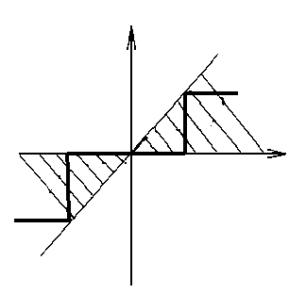
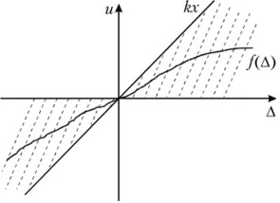
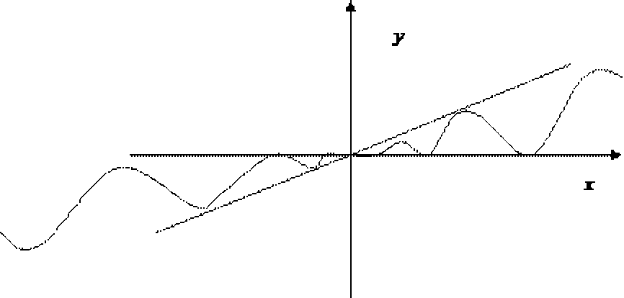
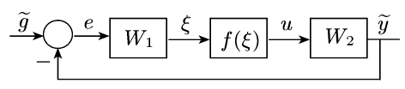
Абсолютная устойчивость. Постановка задачи
Нелинейность – любая функция лежащая в секторе :
В общем случае множество нелинейностей может определяться иначе.
Такую систему всегда можно преобразовать к виду (1). (Например ПИД-регулятор со звеном насыщения)

Slide 42
Необходимое условие абсолютной устойчивости
Наряду с системой {(1),(2)}: Рассмотрим линейную систему сравнения:
Если система {(1),(2)} абсолютно устойчива, то система (3) будет робастно устойчива (как частный случай)
И если система (3) неустойчива при каком-либо , то система {(1),(2)} не может быть абсолютно устойчива в угле
Таким образом необходимое условие устойчивости: Для того чтобы нелинейная система {(1),(2)} была абсолютно устойчива необходимо чтобы система сравнения (3) была робастно устойчива
Это условие не является достаточным.

Slide 43
Частотный критерий Попова
I) Если линейная часть - устойчива:
Её АФЧФ имеет вид:
Рассмотрим частотную функцию вида:
Такая функция называется модифицированной АФЧФ линейной части, отличается только по оси ординат
Критерий Попова: Система {(1),(2)} абсолютно устойчива, если при устойчивой линейной части на комплексной плоскости через точку можно провести хотя бы одну прямую линию, не пересекающуюся с характеристикой . (Модифицированная АФЧФ должна находиться правее прямой.)
Такая прямая называется прямая Попова.
.

Slide 44
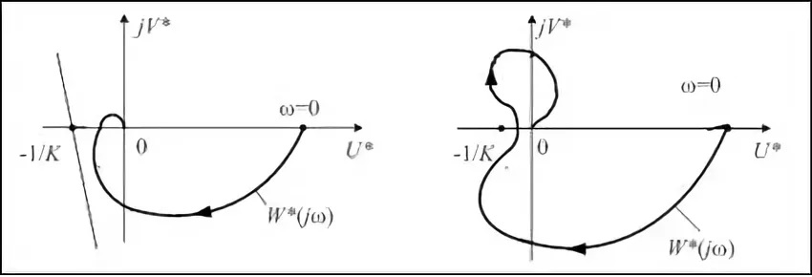
Частотный критерий Попова
Для системы сравнения (3) передаточная функция разомкнутой системы равна
Согласно критерию Найквиста АФЧХ не должна охватывать точку (-1;j0), что эквивалентно условию, чтобы не охватывала точку
При изменении К от 0 до точка перемещается по действительной оси от до
На втором рисунке критерий Найквиста выполняется, а критерий Попова –нет, т.е. критерий Попова строже и абсолютная устойчивость

Slide 45
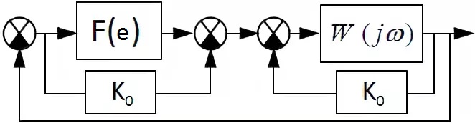
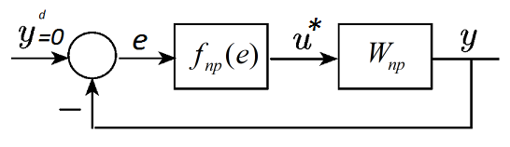
Частотный критерий Попова
II) Если линейная часть - неустойчива, то преобразуем систему следующим образом:
Охватим линейную часть отрицательной обратной связью с передаточным коэффициентом , а к нелинейной части подключим параллельное звено с таком же коэффициентом:
Получим приведенную систему эквивалентную начальной:

Slide 46
Частотный критерий Попова
Если эта приведенная система будет устойчива в секторе
Т.е. при
То исходная система будет абсолютно устойчива в секторе :

Slide 47
Частотный критерий Попова
Выберем так, чтобы была устойчива.
Если нельзя найти такой , то не выполняется необходимое условие абсолютной устойчивости.
Критерий Попова: Положение равновесия системы (1) с неустойчивой линейной частью абсолютно устойчиво угле , если -устойчива и на её модифицированной АФЧХ можно провести прямую Попова через точку

Slide 48
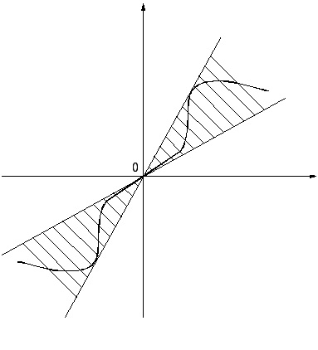
Частотный критерий Попова
Замечание: Критерий Попова – достаточный, но не необходимый, т.е. его невыполнение ещё не означает неустойчивость, а выполнение даёт только часть области абсолютной устойчивости

Slide 49
Линеаризация нелинейных систем.
Обычная линеаризация (по Тейлору): Раскладываем нелинейность в ряд Тейлора и отбрасываем все слагаемые выше первого порядка.
Аналитически точный метод;
Но работает только в окрестности точки линеаризации;
Линеаризация обратной связью: Если нелинейную систему можно привести к виду «аффинная по управлению», то можно задать нелинейный закон управления так, чтобы замкнутая система вела себя как линейная
Гармоническая линеаризация: Если в системе возникают колебания, то нелинейное звено можно заменить эквивалентным линейным в смысле первой гармоники ряда Фурье
Статистическая линеаризация: Если в системе присутствует случайный сигнал, то нелинейное звено можно заменить эквивалентным линейным в смысле математического ожидания и дисперсии

Slide 50
Линеаризация обратной связью
Рассмотрим НС аффинную по управлению:
Применим управление вида:
Получили замкнутую систему вида:
Т.е. выбором матрицы K можно задать любое наперед заданное поведение замкнутой системы (назначить собственные числа)
Объект и закон управления – нелинейные, но замкнутая система ведет себя как линейная
К такому виду можно привести не все системы
Система должна быть робастной, т.к. в закон управления невозможно ввести точные значения g(x) и f(x)

Slide 51
Линеаризация обратной связью. Пример
Уравнение динамики промышленного манипулятора имеет вид:
Применим управление вида:
Тогда замкнутая система примет вид:
Замечание: В закон управления невозможно использовать точную модель, а только её оценку:

Slide 52
Метод гармонической линеаризации
Идея: Описание нелинейного звена линейными уравнениями полученными разложением нелинейной функции в ряд Фурье и пренебрежением вторыми и последующими гармониками
Ряд Фурье – представление произвольной периодической функции времени f(t) с периодом T в виде ряда:

Slide 53

Метод гармонической линеаризации
Рассмотрим систему в которой
Возникли автоколебания периодом Т
Обычно линейные объекты обладают свойством фильтра низких частот, т.е.:
Это называется гипотезой фильтра.
Если гипотеза выполняется, то на выходе ЛЧ сигнал будет близок к синусоиде:

Slide 54
Метод гармонической линеаризации
Если ,
То высшими гармониками на входе ЛЧ
можно пренебречь:
Заметим:
Тогда:

Slide 55
Метод гармонической линеаризации
Обозначим:
Заметим:
Определяются нелинейной функцией, амплитудой и постоянной составляющей ошибки

Slide 56
Метод гармонической линеаризации
- постоянная составляющая выхода нелинейного звена
- коэффициенты передачи гармонической составляющей ошибки
Если , то
- передаточный оператор линеаризованного нелинейного звена
-АФЧФ линеаризованного нелинейного звена (не зависит от частоты:)

Slide 57

Метод гармонической линеаризации
Если , то
Эквивалентная линеаризованная блок-схема системы
Т. К. , то - вещественный коэффициент гармонической линеаризации, - мнимый коэффициент гармонической линеаризации

Slide 58
Литература:
Юревич Е.И. ТАУ.
Ким Д.П. ТАУ 1 и 2 тома
Мирошник И.В. ТАУ. 1 и 2 тома
Первозванский А. А. Курс ТАУ
Автор презентации: Чупров Сергей Геннадьевич
chuprov_sg@spbstu.ru
Политех. 2019г.

